Slide 1
11 - 13 октября 2023 г.
г. Нижний Новгород
Организация работы с детьми, возвращенными из зон боевых действий в Сирийской Арабской Республике и Республике Ирак, в рамках реализации проекта
«Ты в безопасности!»
Петрова Алия Рамилевна,
психолог в социальной сфере
ГБУ Республиканский центр семейного устройства детей-сирот и детей, оставшихся без попечения родителей Министерства семьи, труда и социальной защиты населения Республики Башкортостан

Slide 2
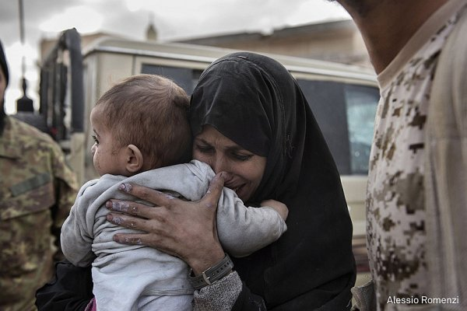
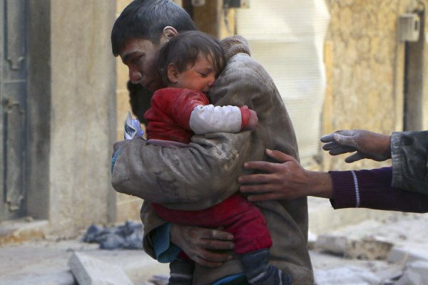
Тема детей, пострадавших от военных действий заслуживает отдельного рассмотрения, так как здесь мы имеем целый комплекс проблем.

Slide 3
НОРМАТИВНО-ПРАВОВАЯ БАЗА
Распоряжение Правительства Республики Башкортостан
от 8 февраля 2022 года № 77-р «Об утверждении состава межведомственной рабочей группы по координации и содействию в организации индивидуального сопровождения детей, находящихся в особых жизненных ситуациях и прибывающих из зон боевых действий на территорию Республики Башкортостан»
Приказ Министерства семьи, труда и социальной защиты населения
Республики Башкортостан от 29 марта 2022 года № 217-о «Об утверждении Положения о межведомственной рабочей группе по координации и содействию в организации индивидуального сопровождения детей, находящихся в особых жизненных ситуациях и прибывающих из зон боевых действий на территорию Республики Башкортостан»
План работы по организации индивидуального сопровождения детей, прибывших из зон боевых действий на территории городских округов и муниципальных районов Республики Башкортостан, по их социальной адаптации и реабилитации (утвержденный протоколом заседания межведомственной рабочей группы по координации и содействию в организации индивидуального сопровождения детей, находящихся в особых жизненных ситуациях и прибывающих из зон боевых действий на территорию Республики Башкортостан от 1 ноября 2022 года № 2)

Slide 4
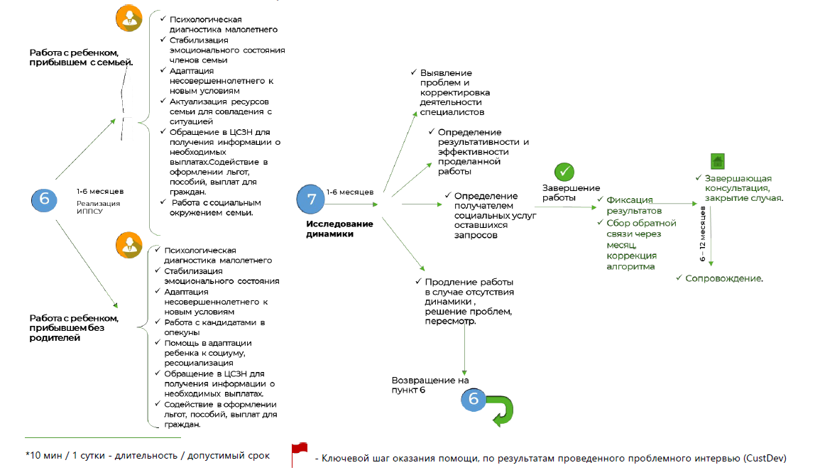

Slide 5
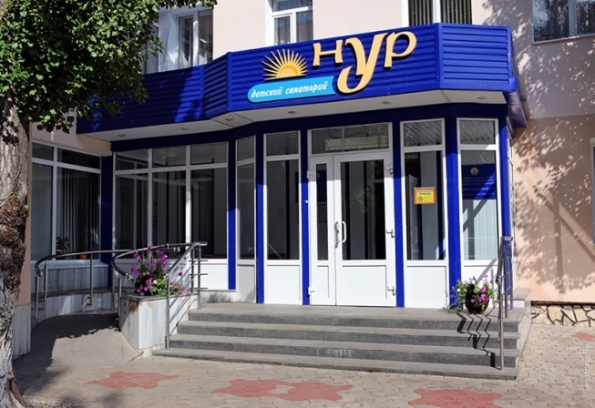
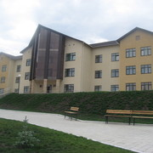
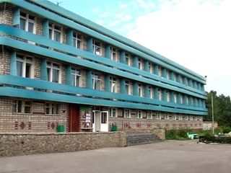
Организация лечебно-оздоровительных мероприятий и летнего отдыха.
Санаторий «Нур»
Санаторий «Сакмар»
Санаторий«Изумруд»
4 ребенка
21 день
3 ребенка
14 дней
3 ребенка
21 день

Slide 6
Технологии коррекционной и терапевтической работы:
Арт-терапия
- сказкотерапия
- притчетерапия
- мандалотерапия
- рисуночная терапия
- песочная терапия
- музыкотерапия
- МАК
Техники работы с эмоциональной сферой
- методика «Когнитивный треугольник»
- техника «4 шага»
- «дневник гнева»
- упражнение «Колесо эмоций»
Релаксационные методы
- Медитативные техники (упражнения «Безопасное место», «Прозрачный шар»)
- дыхательные практики («Попеременное дыхание», «Дыхание по квадрату»)
- техника активной и пассивной мышечной релаксации

Slide 7
ДИНАМИКА РАЗВИТИЯ
Результаты социально-психологической коррекции несовершеннолетних, возвращенных из зон боевых действий
37
35
32
64
48
48
65
45
60
40
53

Slide 8
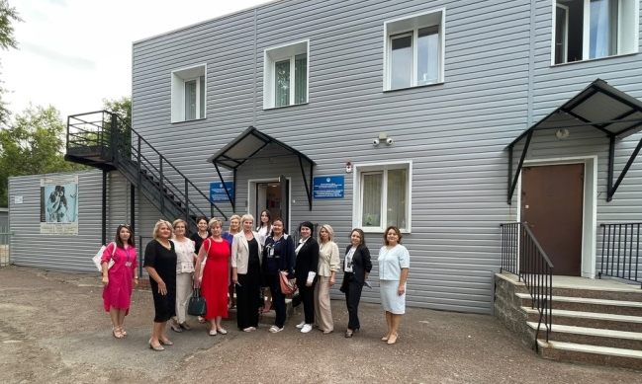
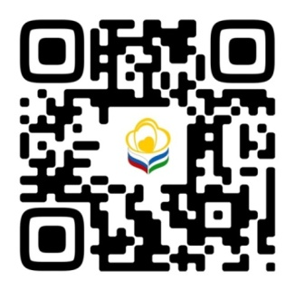
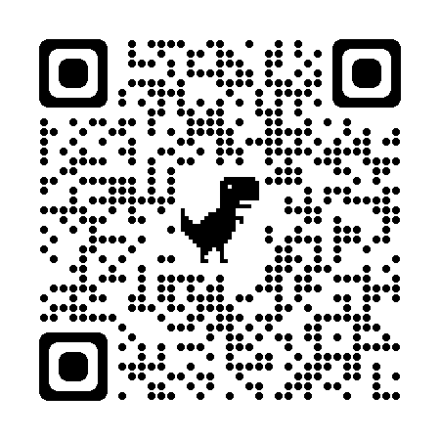
СПАСИБО ЗА ВНИМАНИЕ!
ГБУ Республиканский центр
семейного устройства детей-сирот и детей, оставшихся без попечения родителей
Тел. 8 (347) 244-82-09
Эл.почта orf_csu@mail.ru
Сайт http://rcsu.mintrudrb.ru
ВК https://vk.com/gburcsu

